Slide 1
TERMOS DA ORAÇÃO
determinado simples
Sujeito composto
oculto
Essenciais indeterminado
Predicado nominal predicativo do sujeito
verbal
verbo-nominal predicativo do sujeito/objeto
Complemento verbal
Integrantes Complemento nominal
Agente da passiva
Adjunto adnominal
Acessórios Adjunto adverbial
Aposto
Vocativo

Slide 2
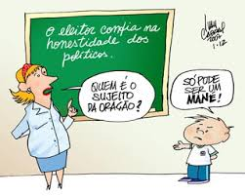
SUJEITO E PREDICADO
• Sujeito: é o ser da oração a quem o verbo se refere e sobre o qual se faz uma declaração.
• Predicado: é o termo que declara algo a respeito do sujeito.
• Encontrado o sujeito, tudo o que sobra na oração é predicado.

Slide 3
SUJEITO E PREDICADO
• Para encontrar o sujeito, basta fazer a pergunta “o quê?” ou “quem?” para o verbo. Veja:
• Ex1: Minhas aulas começam hoje.
Pergunta: O que começam hoje?
Resposta: Minhas aulas (sujeito).
• Ex2: Roberto ensina Geografia.
Pergunta: Quem ensina Geografia?
Resposta: Roberto (sujeito).
• Ex3: Ninguém ousava mexer com Rubens.
Pergunta: Quem não ousava mexer?
Resposta: Ninguém (sujeito).

Slide 4
SUJEITO E PREDICADO
• Achado o sujeito, agora é só separá-lo do predicado (restante da oração).
• Ex1: Minhas aulas / começam hoje.
Sujeito Predicado
• Ex2: Roberto / ensina Geografia.
Sujeito Predicado
• Ex3: Ninguém / ousava mexer com Rubens.
Sujeito Predicado

Slide 5
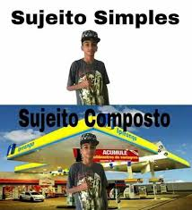
TIPOS DE SUJEITOS
• Determinado: o sujeito é conhecido. Pode ser:
• A) Sujeito simples: formado por um só núcleo.
Ex1.: O menino brigou ontem.
Ex.2: Os meninos brigaram ontem.
• B) Sujeito composto: formado por dois ou mais núcleos.
Ex1.: O menino e a menina escalaram a árvore.
Ex.2: O sargento e os cabos nos ensinaram a atirar.

Slide 6
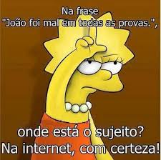
TIPOS DE SUJEITOS
• Determinado:
• C) Sujeito oculto: o sujeito não está expresso na oração, mas pode ser identificado, seja pela desinência verbal, seja por estar expresso em uma oração anterior.
Ex1.: Estive em Roma. (Eu)
Ex.2: Estávamos na sala de visitas. (Nós)
Ex3.: Saulo comprou um carro. Gastou todas as suas economias. (Saulo)

Slide 7
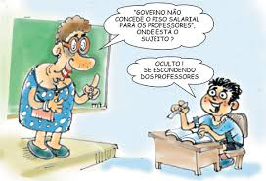
TIPOS DE SUJEITOS
• Sujeito oculto: pode ser chamado de implícito, elíptico ou desinencial.

Slide 8
TIPOS DE SUJEITOS
• D) Indeterminado: existe, mas não pode ser determinado, conhecido.
Ex1.: Falaram mal de você.
Ex.2: Precisa-se de vendedores.

Slide 9
TIPOS DE SUJEITOS
• Por que usamos o sujeito indeterminado?
• Usamos em situações na quais não desejamos ou não podemos identificar quem praticou determinada ação.
Ex1.: Falaram mal de você.
Ex.2: Furtaram a minha carteira.

Slide 10
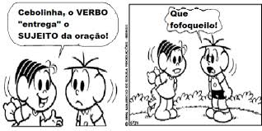
TIPOS DE SUJEITOS
• D) Existem três maneiras de indeterminar o sujeito:
1) Colocando o verbo na 3ª pessoa do plural:
Ex1.: Roubaram o meu lápis.
2) Usando-se o pronome se junto a verbos (VL, VI, VTI e VTDI):
Ex.2: Trabalha-se demais aqui.

Slide 11
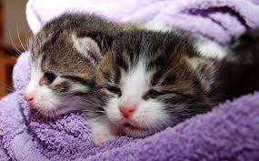
TIPOS DE SUJEITOS
• D) Existem três maneiras de indeterminar o sujeito:
3) Com o verbo no infinitivo impessoal:
Ex.: Era penoso estudar todo aquele conteúdo.
Ex.: É triste assistir a estas cenas tão trágicas.

Slide 12
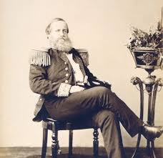
PARA ESCREVER MELHOR...
• Dica: use o sujeito oculto para evitar repetições desnecessárias em seus textos:
Errado: Dom Pedro II era um homem culto. Dom Pedro II não gostava de governar. Dom Pedro II não lutou para manter o trono.
Correto: Dom Pedro II era um homem culto e não gostava de governar. Ele não lutou para manter o trono.

Slide 13
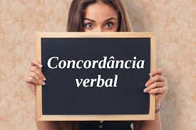
PARA ESCREVER MELHOR...
• Dica 2: nunca se esqueça que o verbo flexiona-se em pessoa e número em função do sujeito.
O avião decolou.
Os aviões decolaram.

Slide 14
EXERCÍCIOS
1) Identifique e classifique o sujeito.
a – De repente, a campainha tocou. b – Óculos, peruca e um bigode falso são os meus adereços de Carnaval.
c – Vive-se muito bem nesta cidadezinha.
d – Temos de levantar cedo amanhã?
e – Vive-se cansado.
f – Falam muito mal inglês.
g –Livros e um bom vinho serão a minha companhia esta noite.
h – Os trabalhadores lutam por melhores condições de trabalho. i – Preciso muito de você. j – A barata entrou pelo ralo.

Slide 15
EXERCÍCIOS
2) Assinale a alternativa onde o sujeito não foi corretamente grifado.
a) Um pressentimento terrível tomou conta de todos.
b) Nenhum colega meu esteve na festa.
c) De vez em quando, novos interessados se apresentavam.
d) Todas as cartas estavam sobre a mesa.
e) Carolina chorava compulsivamente.

Slide 16
EXERCÍCIOS
3) (FMPA-MG) Assinale a alternativa que indica corretamente um dos sujeitos do seguinte período: “Quando me procurar o desencanto, eu direi, sereno e confiante, que a vida não me foi de todo inútil.”
a) indeterminado.
b) eu (elíptico).
c) o desencanto.
d) me.
e) inexistente.

Slide 17
EXERCÍCIOS
4) (FMU-SP) O sujeito da afirmação com que se inicia o Hino Nacional Brasileiro é: “Ouviram do Ipiranga as margens plácidas/ De um povo heroico o brado retumbante...”
a) indeterminado.
b) um povo heroico
c) as margens plácidas.
d) o brado retumbante.
e) sujeito oculto.

Slide 18
EXERCÍCIOS
5) (FMU-SP) Observe a estrofe:
“Lembra-me que, em certo dia. Na rua, ao sol de verão, Envenenado morria, Um pobre cão”.
Aparece aí a inversão do:
a) objeto direto: um pobre cão.
b) sujeito: um pobre cão.
c) sujeito: certo dia.
d) predicado: lembra-me.
e) predicativo do sujeito: me.

Slide 19
EXERCÍCIOS
6) (UFMA) Há sujeito indeterminado em:
a) O pássaro voou assustado. b) Surgiram reclamações contra o cruzado. c) Ouvem-se vozes na sala vizinha. d) Ali, rouba-se no atacado e no varejo.

Slide 20
EXERCÍCIOS
7) (FOC-SP) Duas orações abaixo têm sujeito indeterminado. Assinale-as:
I. Projetavam-se avenidas largas. II. Há alguém esperando você. III. No meio das exclamações, ouviu-se um risinho de mofa. IV. Falava-se muito sobre a possibilidade de escalar a montanha. V. Até isso chegaram a dizer.
a) I e II b) III e IV c) IV e V d) III e V e) I e V

Slide 21
EXERCÍCIOS
8) (UFPR) Dê a soma da(s) alternativa(s) que apresente(m) sujeito indeterminado.
01 – Alugaram-se muitos apartamentos na praia. 02 – Neste estado há muitos desempregados. 04 – Ontem fecharam a loja bem cedo. 08 – Trabalhou-se muito na última eleição. 16 – Espera-se você no próximo feriado. 32 – Duvidou-se de sua palavra.

Slide 22
EXERCÍCIOS
9) Sobre a classificação do sujeito, estão corretas as proposições:
I. O sujeito será determinado simples quando apresentar um único núcleo, ou seja, quando o sujeito for formado por uma única palavra principal.
II. O sujeito será determinado composto quando apresentar dois ou mais núcleos.
III. Nas orações em que o sujeito é determinado elíptico, não é possível identificá-lo, pois esse não existe.
IV. É possível identificar o sujeito indeterminado por meio da análise do contexto da oração ou ainda através da desinência verbal.
V. Há três estruturas sintáticas capazes de indeterminar o sujeito: oração com verbo na 3ª pessoa do plural; oração com verbo na 3ª pessoa do singular acrescido do pronome se e oração com o verbo no infinitivo impessoal.
a) III e IV.
b) III e V.
c) I, II e IV.
d) I, II e V.
e) I e V.

Slide 23
EXERCÍCIOS
10) (PUC) “Nesse momento começaram a feri-lo nas mãos a pau”. Nessa frase o sujeito do verbo é:
a) nas mãos. b) indeterminado. c) eles (determinado). d) inexistente ou eles, depende do contexto. e) N.d.a.

Slide 24
EXERCÍCIOS
11) (Mackenzie) Assinale a alternativa em que nada funciona como sujeito.
a) Nada vi. b) Nada quer. c) Nada somos. d) Nada me perturba. e) N.d.a.

Slide 25
EXERCÍCIOS
12) Leia o poema abaixo e responda às questões:
AULA DE PORTUGUÊS A linguagem na ponta da língua, tão fácil de falar e de entender.
A linguagem na superfície estrelada de letras, sabe lá o que ela quer dizer?
Professor Carlos Góis, ele é quem sabe, e vai desmatando o amazonas de minha ignorância. Figuras de gramática, esquipáticas, atropelam-me, aturdem-me, sequestram-me.
Já esqueci a língua em que comia, em que pedia para ir lá fora, em que levava e dava pontapé, a língua, breve língua entrecortada do namoro com a prima.
O português são dois; o outro, mistério.

Slide 26
EXERCÍCIOS
A) Explique quais são os dois portugueses abordados no texto, justificando por que um deles pode ser considerado um mistério?
B) Observe a oração: “Já esqueci a língua em que comia (...)”. Identifique o sujeito e justifique qual é a intenção de empregá-lo.
C) Retire do poema uma frase em que tenha sido empregado um sujeito simples.

Slide 27
EXERCÍCIOS
13) Observe o trecho da canção abaixo e responda às questões:
Por Onde Andei (Nando Reis)
Desculpe Estou um pouco atrasado Mas espero que ainda dê tempo De dizer que andei Errado e eu entendo As suas queixas tão justificáveis E a falta que eu fiz nessa semana Coisas que pareceriam óbvias Até pra uma criança Por onde andei? Enquanto você me procurava E o que eu te dei? Foi muito pouco quase nada E o que eu deixei? Algumas roupas penduradas Será que eu sei? Que você é mesmo Tudo aquilo que me faltava
Amor eu sinto a sua falta E a falta é a morte da esperança Como um dia Que roubaram o seu carro Deixou uma lembrança Que a vida é mesmo Coisa muito frágil Uma bobagem Uma irrelevância Diante da eternidade Do amor de quem se ama Por onde andei? Enquanto você me procurava E o que eu te dei? Foi muito pouco quase nada E o que eu deixei? Algumas roupas penduradas Será que eu sei? Que você é mesmo Tudo aquilo que me faltava

Slide 28
EXERCÍCIOS
A) Explique a relação entre o título da canção e o seu conteúdo.
B) Por que o eu-lírico questiona-se a respeito da forma como tem se comportado?
C) Na oração “Será que eu sei?”, o “eu” é um sujeito expresso. Se o autor da letra da canção não quisesse identificar o autor da ação, como ficaria escrita a frase?
( ) Será que sabemos?
( ) Será que ele sabe?
( ) Será que sabem?
( ) Será que eles sabem?

Slide 29
EXERCÍCIOS
D) Identifique e classifique os sujeito das frases abaixo. Em seguida, justifique o seu uso:
I) “... que roubaram o meu carro”.
Sujeito:
Classificação:
Justificativa:
II) “Enquanto você me procurava”.
Sujeito:
Classificação:
Justificativa:

Slide 30
EXERCÍCIOS
III) “Estou um pouco atrasado”.
Sujeito:
Classificação:
Justificativa:

Slide 31
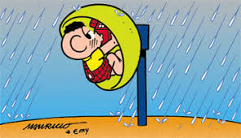
ORAÇÕES SEM SUJEITO
• Sempre que o verbo for impessoal, a oração será sem sujeito.
• Verbo impessoal: é aquele que se usa apenas na 3ª pessoa do singular. Os principais são:
1) Verbos que indicam fenômeno da natureza, como chover, ventar, nevar, anoitecer, amanhecer.
Ex.: Ventou bastante ontem.
Ex.: Choverá forte amanhã.

Slide 32
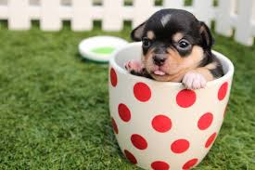
ORAÇÕES SEM SUJEITO
2) Verbo fazer indicando tempo decorrido ou fenômeno natural.
Ex.: Faz muito frio no Sul do Brasil.
Ex.: Faz cinco horas que aguardo a sua chegada.
3) Verbo haver no sentido de existir, acontecer e realizar-se, ou indicando tempo.
Ex.: Havia muitos ingressos à venda.
Ex.: Houve eleições este ano.
Ex.: Haverá reuniões aqui.
Ex.: Há muitos anos que não viajo.

Slide 33
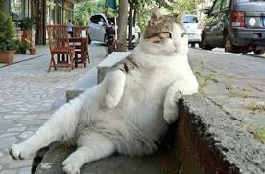
ORAÇÕES SEM SUJEITO
4) Verbos bastar e chegar + de:
Ex.: Basta de reclamações!
Ex.: Chega de escândalos!
5) Verbos ser e estar quando exprimem tempo cronológico ou meteorológico:
Ex.: Era uma hora da noite.
Ex.: Eram sete horas da noite.
Ex.: Já está escuro em Santos.

Slide 34
ORAÇÕES SEM SUJEITO
Dica: Todos os verbos impessoais, quando acompanhados de auxiliares, transmitem a estes a sua impessoalidade.
Ex.: Costuma fazer invernos rigorosos no Sul.
Ex.: Deve fazer dez dias que não durmo.
Ex.: Está havendo comícios em toda a parte.
Ex.: Vai fazer muitos anos que não viajo.

Slide 35
ORAÇÕES SEM SUJEITO
ATENÇÃO: os verbos que indicam fenômenos da natureza, quando usados fora de seu contexto habitual, podem ter sujeito e plural.
Ex.: Choveram aplausos na palestra.
Ex.: Choveram críticas por causa de seu discurso.

Slide 36
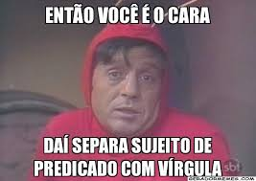
REGRAS DE PONTUAÇÃO 1
1) Não se usa vírgula entre sujeito e predicado.
Errado.: Os pequenos irmãos de Zulmira, destruíram o meu jardim.
Certo.: Os pequenos irmãos de Zulmira destruíram o meu jardim.

Slide 37
EXERCÍCIOS
1) (PUC-SP) Identifique a alternativa que contém uma oração sem sujeito:
a) Ontem fez muito calor.
b) Vive-se bem em apartamentos.
c) Existem muitos apartamentos à venda.
d) O dia de ontem foi muito quente.
e) Vendem-se apartamentos.

Slide 38
EXERCÍCIOS
2) (CEFET-PR) Assinale a alternativa em que há oração sem sujeito.
a) Esperanças haverá sempre.
b) Ninguém trovejou de tanta raiva quanto eu.
c) Haveria desejado ele tudo isso?
d) Alguém havia aberto a porta.
e) Choveu papel picado nas ruas de Curitiba.

Slide 39
EXERCÍCIOS
3) (PUC-SP) O verbo ser na oração “Eram cinco horas da manhã...”, é:
a) pessoal e concorda com o sujeito indeterminado. b) impessoal e concorda com o objeto direto. c) impessoal e concorda com o sujeito indeterminado. d) Impessoal e concorda com a expressão numérica. e) Pessoal e concorda com a expressão numérica.

Slide 40
EXERCÍCIOS
4) Observe o trecho da canção abaixo e responda às questões:
Roda Vida (Chico Buarque)
Tem dias que a gente se sente Como quem partiu ou morreu A gente estancou de repente Ou foi o mundo então que cresceu…
A gente quer ter voz ativa No nosso destino mandar Mas eis que chega a roda viva E carrega o destino prá lá …
Roda mundo, roda gigante Roda moinho, roda pião O tempo rodou num instante Nas voltas do meu coração…
A gente vai contra a corrente Até não poder resistir Na volta do barco é que sente O quanto deixou de cumprir Faz tempo que a gente cultiva A mais linda roseira que há Mas eis que chega a roda viva E carrega a roseira prá lá…
Roda mundo, roda gigante... A roda da saia mulata Não quer mais rodar não senhor Não posso fazer serenata A roda de samba acabou…
A gente toma a iniciativa Viola na rua a cantar Mas eis que chega a roda viva E carrega a viola prá lá…
Roda mundo, roda gigante...
O samba, a viola, a roseira Que um dia a fogueira queimou Foi tudo ilusão passageira Que a brisa primeira levou…
No peito a saudade cativa Faz força pro tempo parar Mas eis que chega a roda viva E carrega a saudade prá lá …
Roda mundo, roda gigante...

Slide 41
EXERCÍCIOS
A) Explique o que o eu-lírico transmite ao usar a expressão “roda viva”, de acordo com o contexto do poema.
B) Qual é o protesto presente na canção?
C) Na frase “Faz tempo que a gente cultiva...”, por que o verbo “fazer” é impessoal?
D) Assinale as alternativas em que o verbo é impessoal.
( ) São sete horas.
( ) A letra da canção Roda Viva é muito crítica.
( ) Choveram elogios ao Chico Buarque.
( ) No dia da gravação dessa música, chovia muito.

Slide 42
EXERCÍCIOS
5) Reescreva as orações seguintes, substituindo as expressões sublinhadas pelas palavras entre parênteses. Faça a concordância adequada:
a) Na casa, existiam muitas formigas venenosas. (haver) b) Existem muitas crianças como Tiago. (haver) c) Havia muitos morcegos na casa de ossos. (existir) d) Ainda há pessoas que têm pesadelos como o de Tiago. (existir)

